Slide 1
Modern Debugging
COMMUNICATIONS OF THE ACM
2018
李红旗 S1810W0779

Slide 2
目录
LOGO
1
背景
2
Web检索
3
软件开发过程
4
使软件更容易测试
5
针对操作系统调用/分布式系统

Slide 3
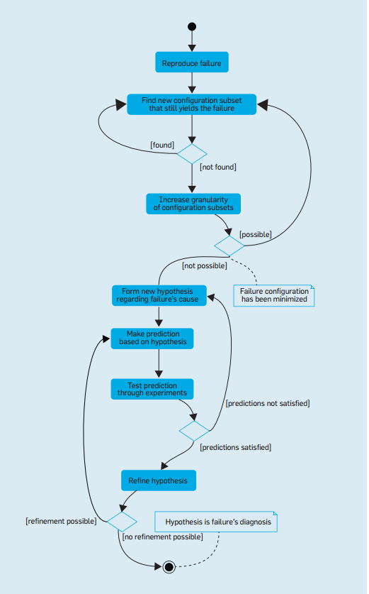
1
背景
尽管软件开发技术在不断发展，但bug修复能力在过去20年里并没有明显改善。
没有接受过调试培训的开发人员，他们的工作时间有 20%到 40%是在调试中度过的。

Slide 4



1
背景
目的：通过收集测试方法的知识和理论，实践，工具和技术来武装开发人员。

Slide 5
目录
LOGO
1
背景
2
Web检索
3
软件开发过程
4
使软件更容易测试
5
针对操作系统调用/分布式系统

Slide 6




2
Web检索
尤其是大量使用三方包的时候

Slide 7
目录
LOGO
1
背景
2
Web检索
3
软件开发过程
4
使软件更容易测试
5
针对操作系统调用/分布式系统

Slide 8


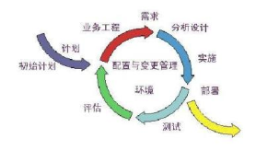



3
软件开发过程
单元测试，动静态分析，持续集成

Slide 9
目录
LOGO
1
背景
2
Web检索
3
软件开发过程
4
使软件更容易测试
5
针对操作系统调用/分布式系统

Slide 10


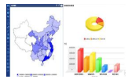

4
使软件更容易测试
Logging
High-level language
Insights from Data Analytics
Version control
隔离故障的一个有用方法是在软件中构建和使用调试工具。这里的目的是使软件的操作更加可预测而且透明`

Slide 11
目录
LOGO
1
背景
2
Web检索
3
软件开发过程
4
针对操作系统/分布式系统
5
使软件更容易测试

Slide 12
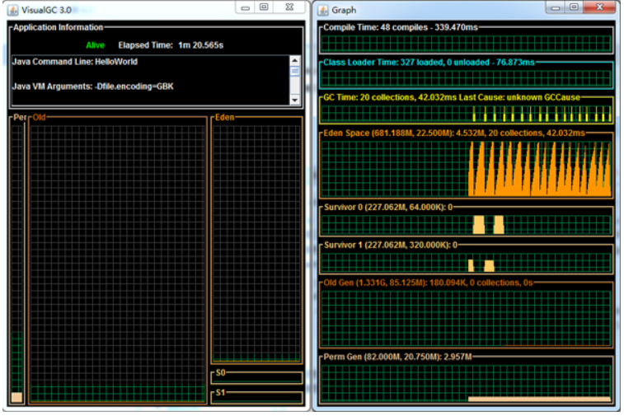
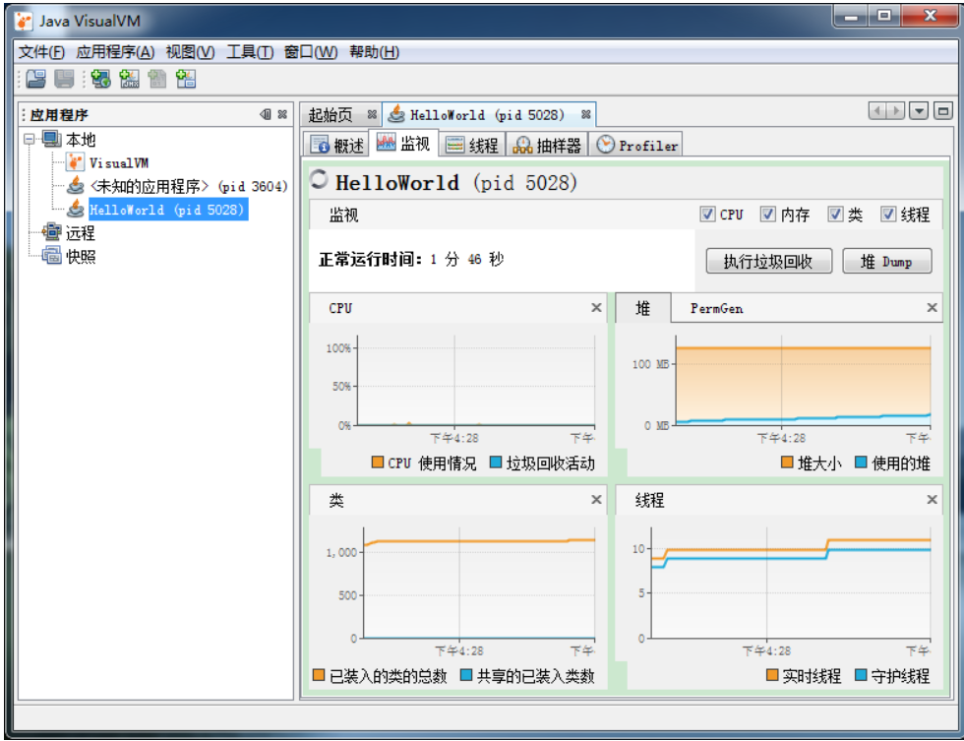
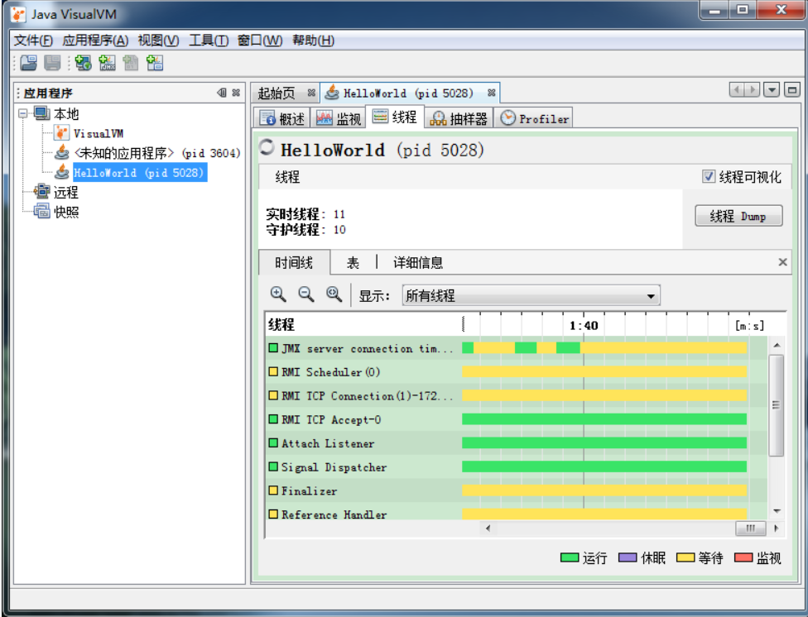
5
针对操作系统/分布式系统

Slide 13
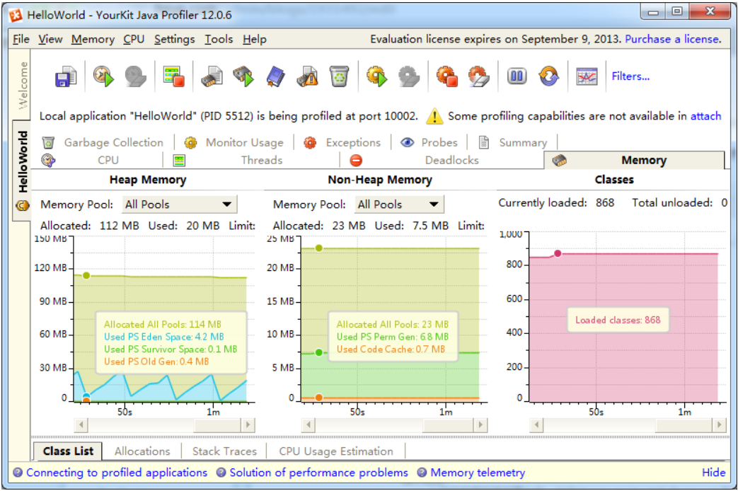
5
针对操作系统/分布式系统

Slide 14
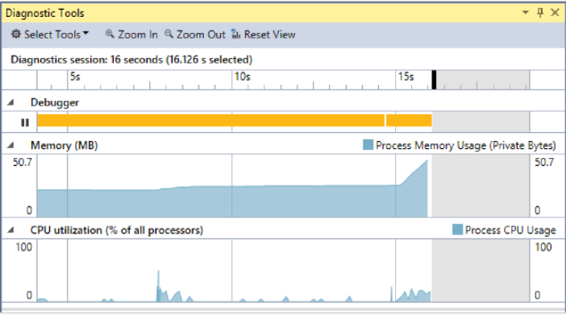
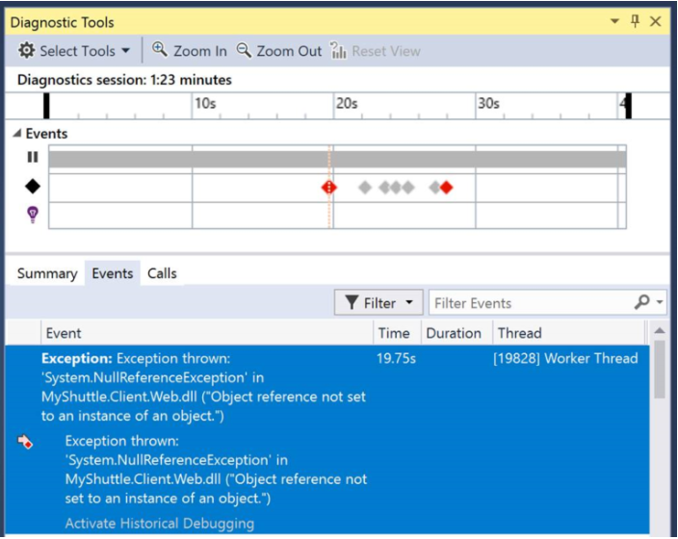
5
针对操作系统/分布式系统

Slide 15
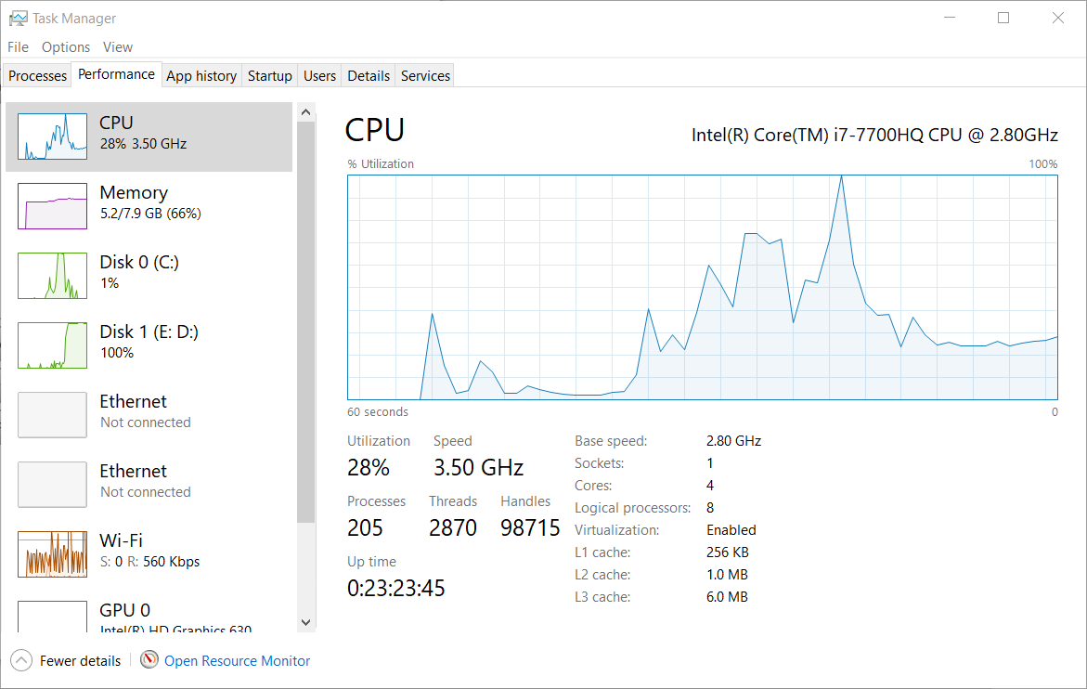
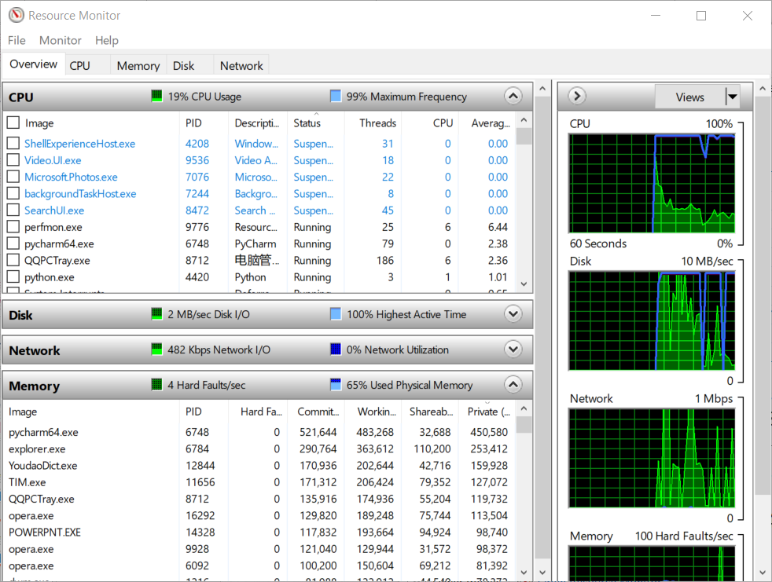
5
针对操作系统/分布式系统

Slide 16
Thank You
Thank You

